Slide 1
স্বাগতম

Slide 2
মোঃ আব্দুল মজিদ
সহকারি শিক্ষক,(গণিত ও বিজ্ঞান) ।
পাঁচুপুর আলিম মাদরাসা,রানীনগর,নওগাঁ।
মোবাইলঃ ০১৭১৭৬৬২৩৮১

Slide 3
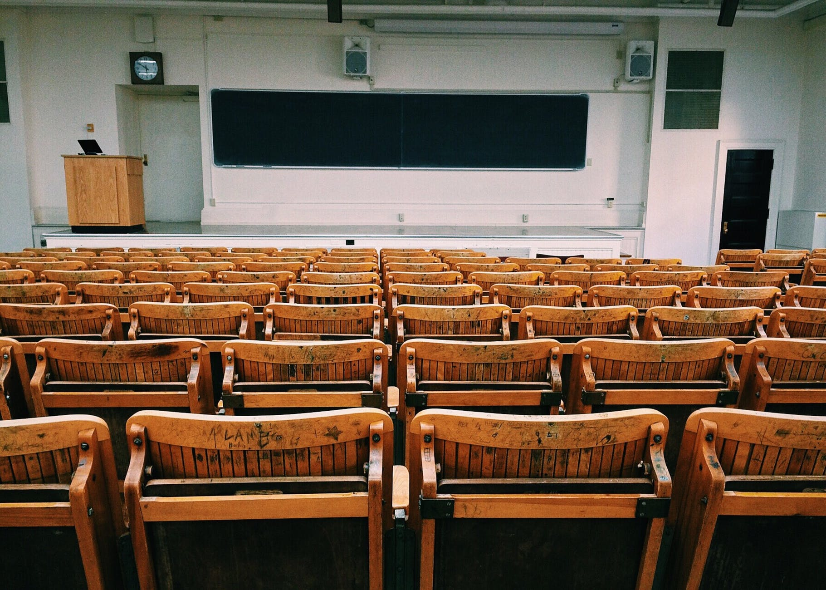
সময়
৪৫ মিনিট
তারিখঃ11-০3-2020
ক্লাস পরিচিতি
অষ্টম শ্রেণীঃ বিজ্ঞান
এয়োদশ অধ্যায়ঃ খাদ্য ও পুষ্টি

Slide 4
এ পাঠ শেষে শিক্ষার্থী-
বিভিন্ন খাদ্যের পুষ্টিগুণ ব্যাখ্যা করতে পারবে।
পুষ্টির অভাবজনিত রোগ নির্ণয় ও প্রতিরোধ উপায় বর্ণনা করতে পারবে।
চাহিদা অনুযায়ী খাদ্য নির্বাচন করতে পারবে।

Slide 5
এ পাঠ শেষে শিক্ষার্থী-
বিভিন্ন খাদ্যের পুষ্টিগুণ ব্যাখ্যা করতে পারবে।
পুষ্টির অভাবজনিত রোগ নির্ণয় ও প্রতিরোধ উপায় বর্ণনা করতে পারবে।
চাহিদা অনুযায়ী খাদ্য নির্বাচন করতে পারবে।

Slide 6
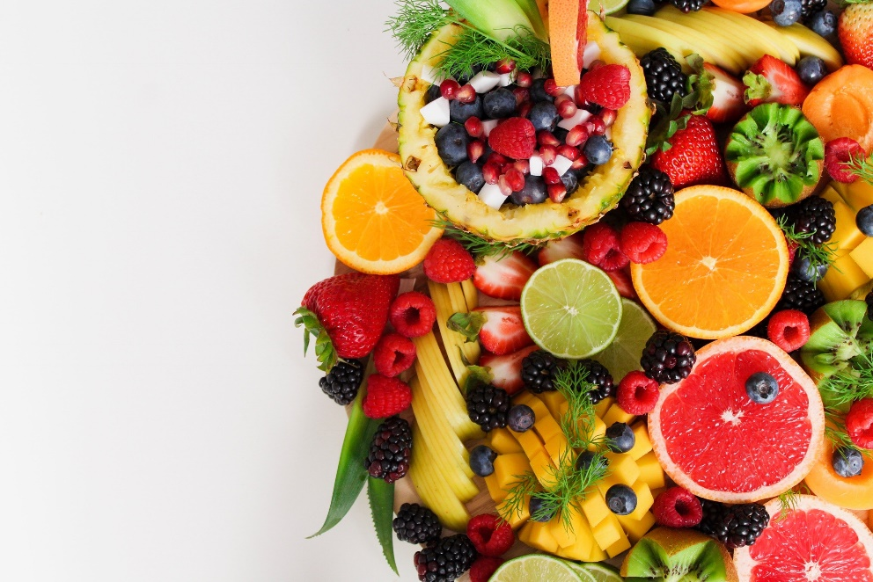
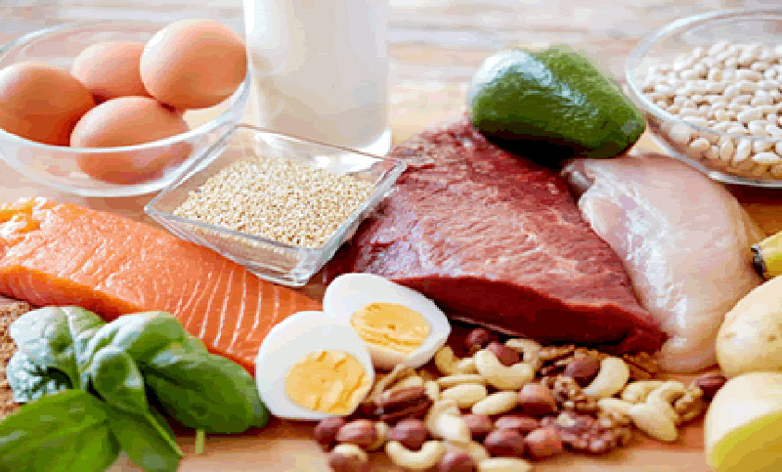
নীচের ছবিগুলো লক্ষ্য কর
ভিটামিন জাতীয় খাদ্য
আমিষ জাতীয় খাদ্য

Slide 7
আজকের পাঠঃ
খাদ্যও পুষ্টি

Slide 8
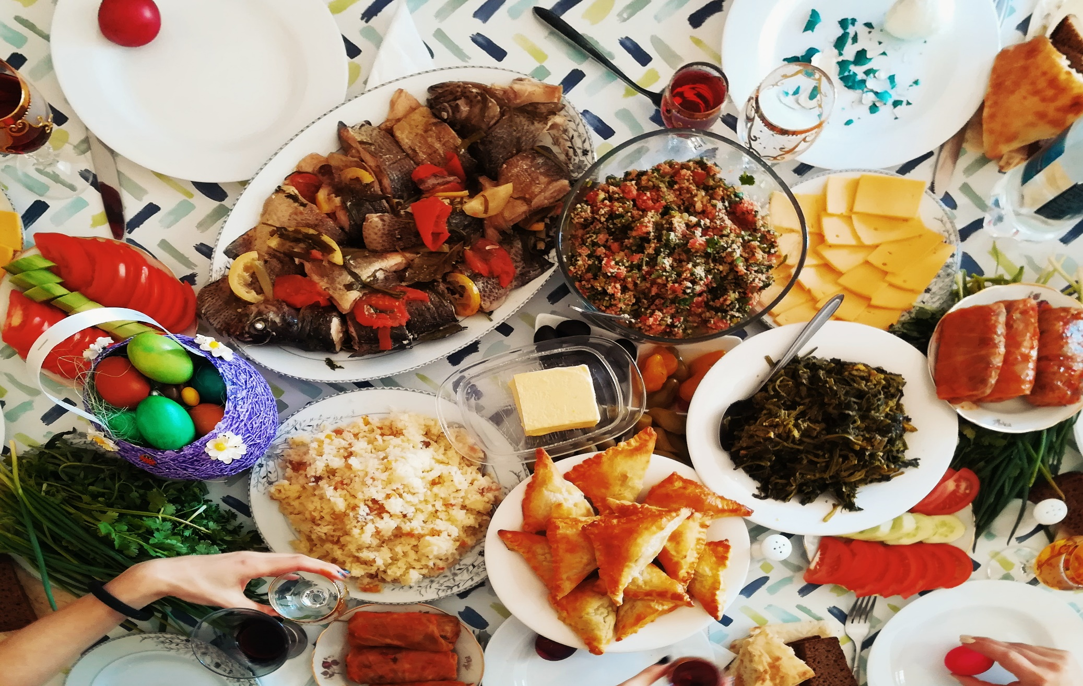
বিভিন্ন প্রকার খাবার

Slide 9
একক কাজঃ
খাদ্য কাকে বলে?
খাদ্যবস্তুকে প্রধানত কয় ভাগে ভাগ করা যায়?

Slide 10
একক কাজের সমাধানঃ
দেহের ক্ষয়পূরন ও বৃদ্ধিসাধনের জন্য আমরা যা খাই তাই খাদ্য।
খাদ্যবস্তুকে তিন ভাগে ভাগ করা যায়।

Slide 11
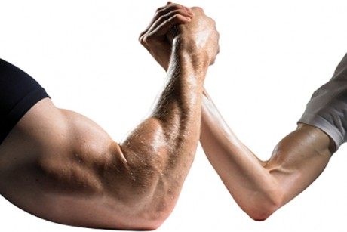
আমিষের অভাব জনিত রোগ
আমিষ জনিত পার্থক্য

Slide 12
জোড়ায় কাজঃ
আমিষ এর অভাব জনিত রোগ এর লক্ষন গুলো লিখো।

Slide 13
জোড়ায় কাজের সমাধানঃ
............................................................
...............................................................
......................................................।

Slide 14
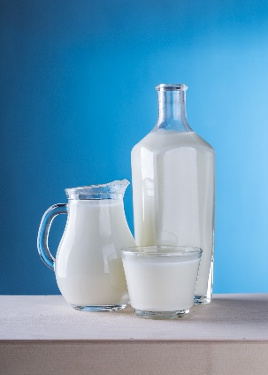
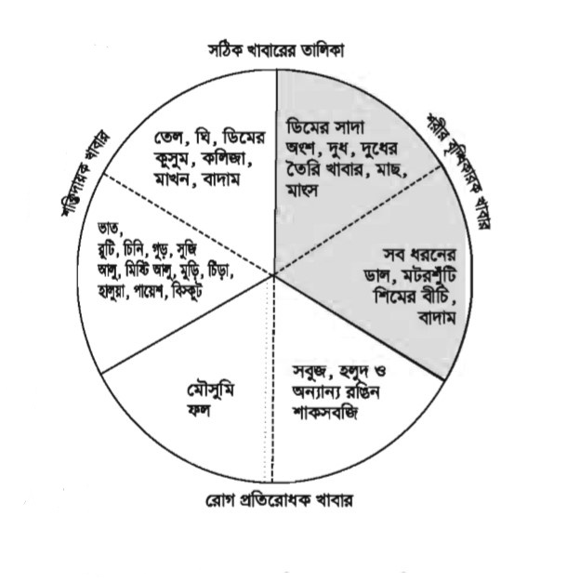
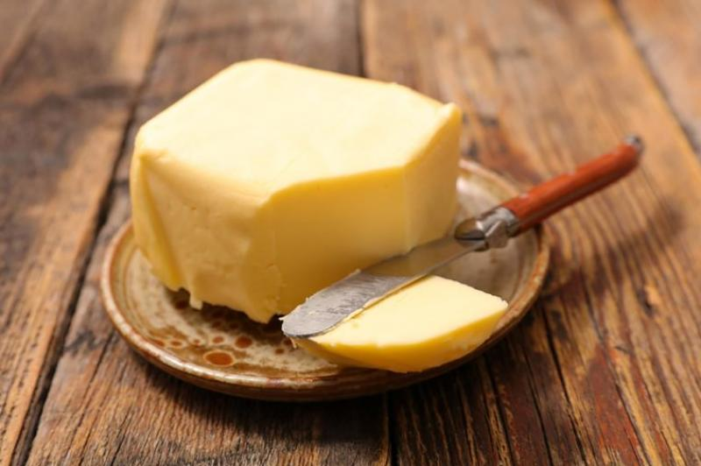
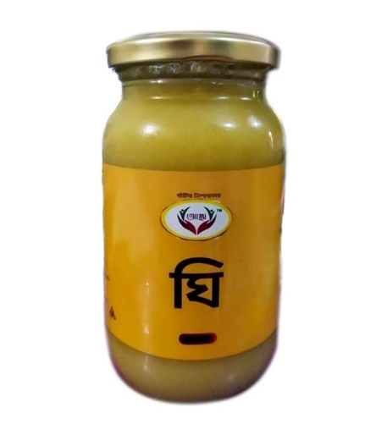
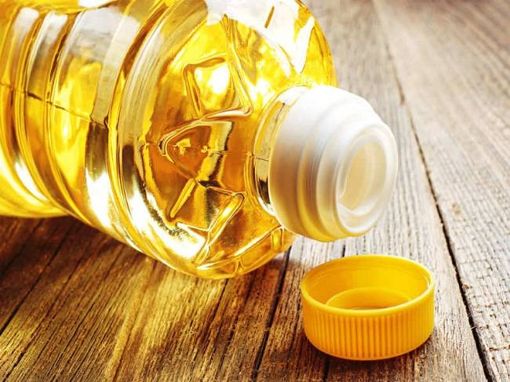
দুধ
মাখন
ঘি
তেল

Slide 15
দলীয় কাজঃ
একটি সুষম খাদ্য তালিকা তৈরীর নিয়মগুলো লিখো।

Slide 16
দলীয় কাজের উত্তরঃ
...............................................................
.......................................
..................।

Slide 17
মূল্যায়নঃ
ভিটামিন ডি এর অভাবে কি রোগ হয়?
চর্বি জাতীয় এসিড কত প্রকার?
আমিষে শতকরা কত ভাগ নাইট্রোজেন পাওয়া যায়?

Slide 18
বাড়ির কাজ
পুষ্টিকর খাবারের একটি তালিকা তৈরি করো।

Slide 19
ধন্যবাদ

